Slide 1
Model-driven software development
Házi Feladat
Debreceni Csaba
Nádudvari György

Slide 2




Hogy álltunk a feladat kezdetéig?
Modell
Validáció
Állapotgép
Jegyzőkönyvgenerátor

Slide 3
Rich Client Platform
Yakindu, EMF-IncQuery
Eclipse Plug-in ⬄ RCP
org.eclipse.ui
org.eclipse.core.runtime
Run and Save bug ☺

Slide 4
Preference Store
Beállítások mentése, felhasználása könnyen
//Breaktime
public static final String BT_LONG = “bt_long";
IPreferenceStore s = getPreferenceStore();
//Set default value
s.setDefault(BT_LONG, 15 * 60);
//Set selected value
s.setValue(BT_LONG, bt_m.getSelection() * 60 + bt_s.getSelection());
//Get current value
int bt_long = s.getDefaultInt(BT_LONG);

Slide 5
Window Builder Pro
SWT Designer
RCP támogatás
Elsőre eléggé bonyolult…
…de utána már könnyen használható

Slide 6
EMF-Incquery Databinding
Only One-way ⬄ WPF binding
IObservableList
IncQueryEngine engine = EngineManager.getInstance()
.createUnmanagedIncQueryEngine(match.eResource().getResourceSet());
IObservableList observeMatchesList = IncQueryObservables .observeMatchesAsList(GetGoalCountMatcher.factory(),engine, filter);
observeMatchesList.addChangeListener(new IChangeListener() {
…
}

Slide 7
Kódgenerálás
Picit finomítottunk a metódusokon
Készült egy buta TeX generátor is

Slide 8
REST szolgáltatás
Jersey használata
Külön plug-inban a 6 metódus
Ezeket hívjuk meg az alkalmazás menüjéből

Slide 9
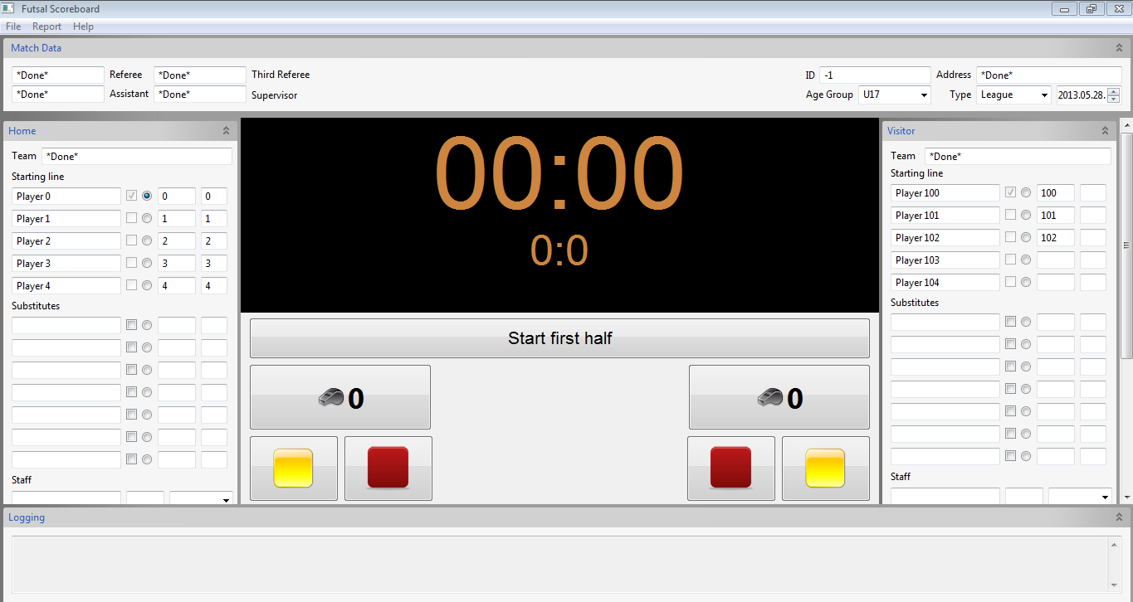
Az alkalmazás felülete

Slide 10
Összefoglalás
Ami elkészült…
De volna még mit csinálni…
Köszönjük a figyelmet!

